Slide 1
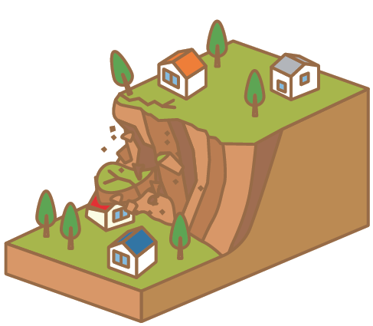
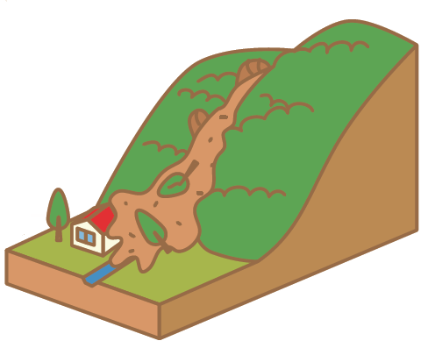
〇〇地区
土砂災害への備え ～自分の身を守るために～
Notes:
資料SOURCE
上段吉沢八景写真：吉沢八景パンフレット
中段写真：訓練中の写真
下段イラスト：土砂HM

Slide 2
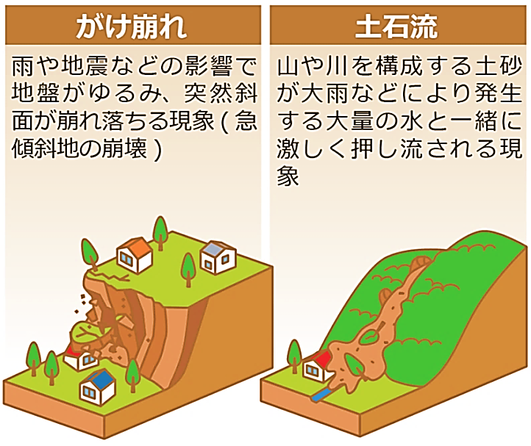
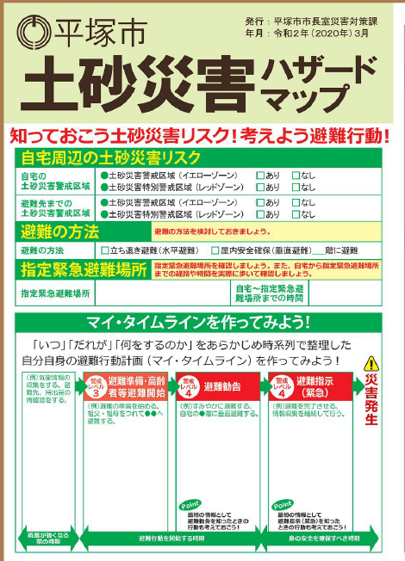
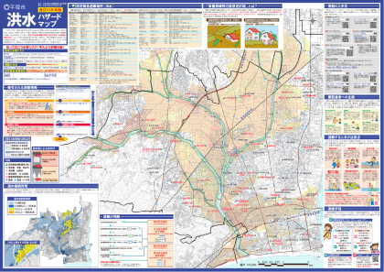
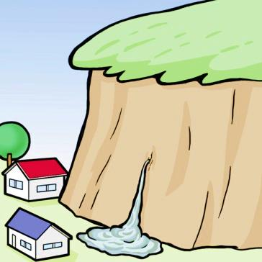
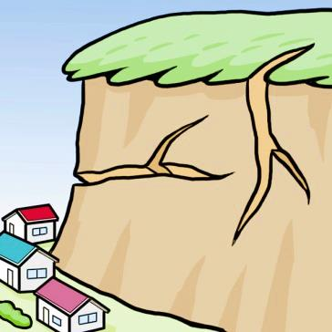
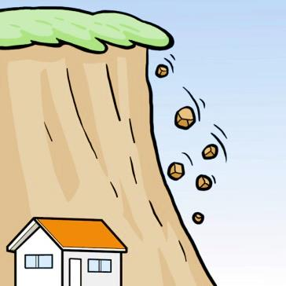
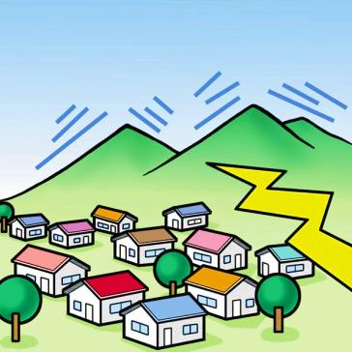
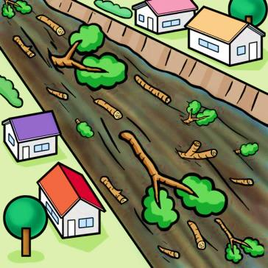
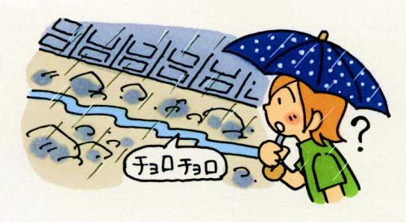
土砂災害の基礎知識１
◆ 土砂災害とは？
土砂災害は、すさまじい破壊力をもつ土砂が、
一瞬にして多くの人命や住宅などの財産を奪ってしまう恐ろしい災害です。
◆ 土砂災害の種類
◆ハザードマップを確認しよう
雨が多く、長く降り続けると土砂災害の危険性が高まります。自宅が土砂災害の危険性のある地域かどうかを土砂災害ハザードマップで確認し、自身の避難行動をあらかじめ考えておきましょう。
また、洪水ハザードマップも合わせて確認するようにしましょう。
※ 土砂災害の一種に地すべりもあるが、平塚市内には、
地すべりの危険性がある箇所はない
◆ 土砂災害の前兆現象 ＜これらを発見したら直ちに避難＞
▽ がけ崩れ
がけから急に水が湧き出る
がけにひび割れができる
がけから小石が落ちてくる
（資料提供 NPO法人土砂災害防止広報センター）
（資料提供 NPO法人土砂災害防止広報センター）
（資料提供 NPO法人土砂災害防止広報センター）
▽ 土石流
山鳴りがする
川の水が濁り、水と一緒に
倒れた木が流れてくる
雨は降り続いているのに川の水が減る
（資料提供 NPO法人土砂災害防止広報センター）
（資料提供 NPO法人土砂災害防止広報センター）
（資料提供 NPO法人土砂災害防止広報センター）
1
※ ここに挙げたものは前兆現象の一例であるため、このほかにも「何かいつもと違う」と感じた場合には避難する。
また、前兆現象がなく、突発的に起こる可能性もある。
Notes:
内容SOURCE
左上：イラスト…土砂HM ／ ３点のポイント…長谷川課長代理復命票
右上：３０ｍｍ/ｈを挙げた理由…
・小規模のがけ崩れが始まる、災害の起きるおそれがある（気象庁）
・大雨注意報の基準である→（変更があることを知覚し、）注意報級の雨量である
・土砂災害防止広報センターウェブページでは、２０ｍｍ/ｈ以上で注意としているが…
下半：土砂災害防止広報センター

Slide 3
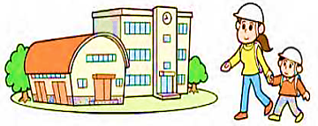
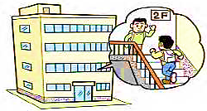
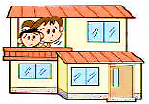
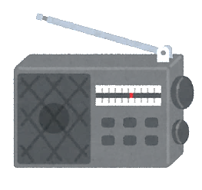
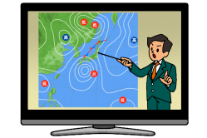



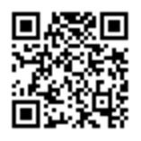


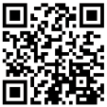
土砂災害の基礎知識２
◆ 避難行動の種類
水平避難が原則！
水平避難 土砂災害特別警戒区域（レッドゾーン）や
土砂災害警戒区域（イエローゾーン）からの退避
（例）避難場所への避難、土砂災害警戒区域外の親戚・知人宅などへの避難
※ 土砂災害警戒区域（イエローゾーン） ： 土砂災害のおそれがある区域
土砂災害特別警戒区域（レッドゾーン） ： 土砂災害警戒区域のうち、建築物に損壊が生じ、住民に著しい危害が生じる恐れがある区域
建物の上階に退避
（例）頑丈な建物の上階や、自宅の上階（斜面の反対側）に避難
水平避難
絵：県・横浜・川崎・相模原防災・危機管理対策推進協議会
パンフレットより
垂直避難
絵：県・横浜・川崎・相模原防災・危機管理対策推進協議会パンフレットより
◆ 行政からの情報
災害が発生する恐れがあります。避難に時間が掛かる方、支援が必要な方、避難を支援する方は避難！
災害が発生する恐れが高まっています。
避難場所や知人の家、浸水の恐れがない自宅の上階
など、速やかに安全な場所へ避難！
すでに災害が発生している恐れがあります。
命が危険な状況です！今の場所よりも、
少しでも安全な場所へ！
「大雨による土砂災害や浸水害が発生するおそれがある」
「重大な土砂災害や浸水害が発生するおそれがある」
「台風や集中豪雨により数十年に一度の降雨量となる大雨が予想される」
「命に危険を及ぼす土砂災害がいつ発生してもおかしくない状況」
高齢者等避難
大雨注意報
大雨警報
避難指示
大雨特別警報
緊急安全確保
土砂災害警戒情報
◆ 情報の入手ツール
▼ ラジオ
・FM湘南ナパサ（７８．３MHz）
FM湘南ナパサは
緊急放送により情報提供
その他、FMヨコハマ(84.7MHz)やNHKラジオ、ニッポン放送など
▼ テレビ
・湘南ケーブルネットワーク（SCN）
湘南ﾁｬﾝﾈﾙ（地上111ch）
・テレビのデータ放送（ｄボタン）
絵：気象庁より
▼ メール
・ほっとメールひらつか
メールにより、平塚市から
情報配信（要事前登録）
登録はこちら→
▼ 電話
・天気予報の電話 ： １７７
・テレフォンガイド
０１８０－９９－４９５６ 防災行政無線の内容を
０４６３－２２－４９５６ 電話で聞くことができる
（放送後１時間以内まで）
至急コール
▼ インターネット
・
・
▼ 防災行政無線
市内のスピーカーを通して避難情報等を放送
平塚市
ひらつか防災気象ウェブ
▼ ツイッター（@Hiratsukabosai）
平塚市 市長室 のアカウント
2
Notes:
資料ＳＯＵＲＣＥ
上段：
イラスト…県・政令市パンフレット
水平避難定義…自己流
水平避難(例)…県・政令市パンフレット
水平※イエローレッド定義…土砂HM
垂直定義…自己流
垂直(例)…自己流
◆中段
左枠：県・政令市パンフレット
左枠外：自己流
右枠：気象庁ウェブページ、土砂警のみ土砂HM+自己流
◆下段
イラスト：TVは気象庁、QRは災害対策課既存、検索は土砂HM修正、その他画像はウェブページ「いらすとや」
ラジオ：自己流
メール：自己流
インターネット：自己流
テレビ：自己流
デジタル002chは、土砂の回覧チラシには003と書いてあったが…
電話：自己流
防災無線：自己流
ツイッター：自己流

Slide 4
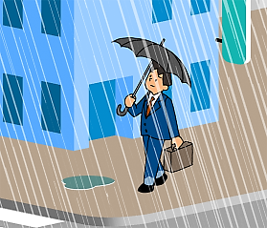
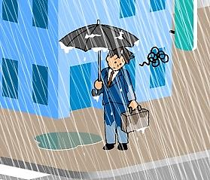
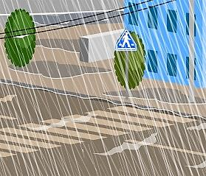
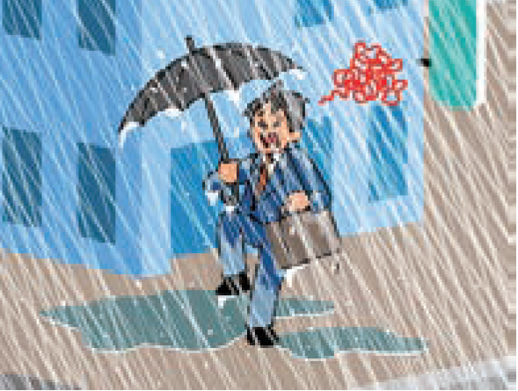
天気予報のポイント
▽ 雨量の目安
５～１０ｍｍ/ｈ → 家の中に居ても雨の音がよく聞こえる(木造住宅を想定)。
１０～２０ｍｍ/ｈ → 天気予報では「やや強い雨」という表現。
雨の音で話し声がよく聞こえなくなる。
地面からの跳ね返りで足元が濡れる。
～この程度の雨でも長く続くときは注意が必要～
絵：気象庁より
２０～３０ｍｍ/ｈ → 天気予報では「強い雨」という表現。
どしゃ降り。傘を差していても濡れる。
車のワイパーを速くしても見づらい。
～側溝や下水、小川が溢れ、小規模のがけ崩れが始まる～
＜大雨注意報級＞
絵：気象庁より
３０～５０ｍｍ/ｈ → 天気予報では「激しい雨」という表現。
バケツをひっくり返したような雨。
道路が川のようになる。
～山崩れ、がけ崩れが起きやすくなり、
危険地帯では避難の準備が必要～
＜大雨注意報～大雨警報級＞
絵：気象庁より
５０～８０ｍｍ/ｈ → 天気予報では「非常に激しい雨」という表現。
滝のような雨。傘は全く役に立たなくなる。
水しぶきで辺り一面が白っぽくなり、視界が悪い。
車の運転は危険。
～土石流が起こりやすい 多くの災害が発生する～
絵：気象庁より
８０ｍｍ/ｈ以上 → 天気予報では「猛烈な雨」という表現。
息苦しくなるような圧迫感がある。恐怖を感じる。
～大規模な災害の発生する恐れが強く厳重な警戒が必要～
※気象庁のウェブページを参考に作成
コラム ：「予報用語」 「強い雨」「非常に激しい雨」などの言葉は、テレビやラジオを含めて、
どのチャンネルの、どの天気予報でも共通のキーワード！
3

Slide 5

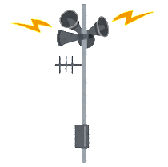



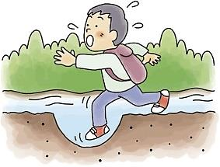
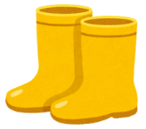
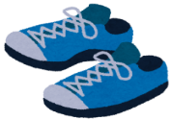

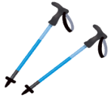


避難時のポイント
◆ 避難のタイミングを決めておく
例えば・・・
・「高齢者等避難」が出たら
・「避難指示」が出たら
・「気象情報を確認して自主的」に
※「避難」とは、「難」を「避」けて、自分の身の安全を確保することです。
避難先は、市が開設する避難場所に限らず、自宅の最上階、安全な親戚や知人の家なども含まれます。
親戚や知人の家などへ避難する方が安全な場合は、災害の危険が過ぎ去るまで、一時的に身を寄せる
ことなどを想定し、日頃から話し合っておくことが大切です。
行政からの情報をもとに決める
自分で集めた情報をもとに決める
◆ 避難方法を決めるにあたっての注意点
① 外に出て避難先に向かうことができる場合
→ 安全な親戚・知人宅や避難場所等へ早めに避難（水平避難）
②外に出ることが危険な場合（雨風が強い時等）
→建物内で一番高く、がけから離れた場所に避難（垂直避難）
※ 雨風の強い時や暗くなってからの水平避難には危険が伴います。今後強まるのか弱まるのか、ピークの時間帯はいつなのか、行政からの情報が出ているかなどの状況に応じ、明るいうちの早めの水平避難や垂直避難を実施しましょう。
◆ 避難するときは服装に注意
・長靴はNG
→ 長靴の中に水が入ると重くなって歩けなくなる。
また、替えの靴下も持っておくと、避難先で履き替えることができる。
・長い棒や杖を持つ
→ 冠水している場所を歩くと、地面が見えないため、段差や、フタの無い側溝、
フタの開いたマンホールが見えない。棒や杖を使って確認しながら
安全に避難する。
※ トレッキング用の杖やスキーのストック、閉じた傘も有効
・カッパを着る
→ 手を空けるために、雨除けのための傘は持たない。
（資料提供 NPO法人土砂災害防止広報センター）
長靴NG
スニーカー
長めの木の棒
・トレッキング用
・ストック
傘NG
（杖の代わりはOK)
カッパ
※ 安全のため、避難は家族やご近所さんと一緒に！
4

Slide 6
タイムライン ～自分・家族でどのような行動をとるか～
昼 間
夜 間
～平常時（発災前）～
例
気象情報の
収集をする
高齢者等避難
例
非常持出品の
用意をする
避難指示
例
カッパを着て避難
5

Slide 8













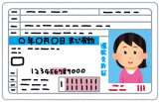
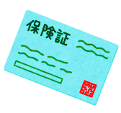












備えとして用意するもの
▽ 非常持ち出し品（常に入れておく）
□ 懐中電灯・ライト 両手が空くようなライトが理想 | □ 携帯ラジオ スマホのアプリも有効 | □ 予備の電池 携帯電話の充電器も用意
□ ティッシュ | □ タオル 大きめのものを入れておくと便利 | □ 洗面用具（歯ブラシ等）
□ 飲料水 最低３日間分 | □ 食料 最低３日間分 | □ ライター
□ ビニール袋（大・小） | □ 衣類 濡れた服を着替えるため | □ 替えの靴下 避難先で履き替える
□ モバイルバッテリー | □ 笛 | □
※ 持ち出し品を入れるバッグは、両手を離せるリュックサックがおすすめ
▽ それぞれの事情により必要なもの
□ 粉ミルク・液体ミルク | □ ほ乳瓶 | □ おむつ
□ 介護用品 | □ 常備薬 | □ 流動食
□ ペット用食料 | □ ペット用トイレ | □ ペット用キャリーケース
□ 生理用品 | □ | □
▽ 貴重品（避難時に入れる）
□ 現金（小銭含む） | □ 運転免許証 | □ 健康保険証
□ はんこ | □ マイナンバーカード | □ 携帯電話
□ 通帳 | □ | □
※ 避難する際、とっさに貴重品を入れる場所として、ポケットを１つ空けておく
▽ 避難時の服装
□ カッパ（上下） 普段から使っているものでよい | □ ヘルメット | □ 運動靴（長靴NG) 長靴は水が入ると重くて歩けなくなる
□ 軍手 | □ 長い棒 足元を探るために必要 | □ マスク
□ | □ | □
▽ 備蓄（持ち出し品とは別に、家に用意しておく）
□ 飲料水(3～7日分) | □ 食料(3～7日分) | □ 使い捨て食器
□ 卓上コンロ | □ 燃料（ガス・固形） | □ 予備の電池
□ 使い捨てカイロ | □ | □
7
Notes:
内容SOURCE
品物：ひらつか防災ガイドブック、内水HM他
イラスト：ウェブページ「いらすとや」他

Slide 9
土砂災害への備え １０箇条
日頃の備え
◎ 自宅周辺のイエローゾーン、レッドゾーンを確認
この冊子またはハザードマップを使って確認しておく
◎ 家族が避難する場所を決めておく
我が家の避難場所は（ ）
◎ 通行不能を考慮し避難経路を２～３通り考えておく
最短経路で避難場所までは（ ）分かかる
◎ 避難の際に危険となる場所を確認
危険だと思う場所の近くを通るのは避ける（川、がけ地の脇など）
雨が降る直前の備え
◎ 雨の前には排水をよくするために家の周りを掃除
落ち葉やごみが溜まっていると 水はけが悪くなる
雨が降り始めたら
◎ 気象情報を確認
テレビ・ラジオ・パソコン・携帯電話などを活用する
◎ 行政からの情報の意味を確認
「高齢者等避難」とは？ 「避難指示」とは？
「大雨注意報」とは？ 「大雨警報」とは？ 「土砂災害警戒情報」とは？
◎ 声を掛け合って避難する
家族やご近所さんと一緒に避難する
自分なりの備え
◎
◎
8
Notes:
内容SOURCE：H27グループ討論結果を参考に一部修正加筆

Slide 10
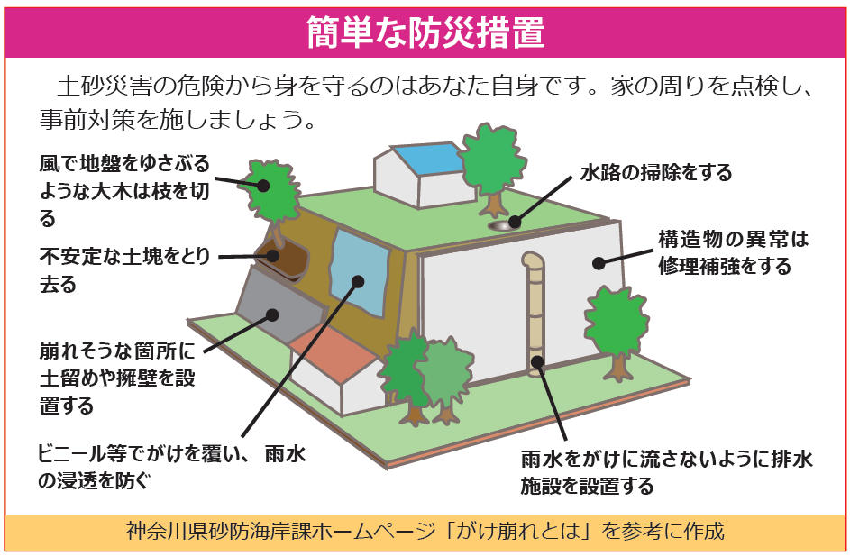
日頃の備え ～やっておきたい最低限の対策～
◎ 持ち出し品・備蓄品を準備する
いつ大雨が降っても対応できるようにしておく
◎ 持ち出し品のラジオでFM湘南ナパサ（78.3MHｚ）を試しに聞いてみる
７８．３MHｚに合わせておくと、電源を入れてすぐに情報を得ることができる
◎ ほっとメールひらつかに登録する
携帯電話に情報が届く
◎ ひらつか防災気象ウェブを見てみる
お気に入り（ブックマーク）に入れておくと、なお良い
◎ 気象情報アプリに登録する
スマートフォンに登録しておくと便利
◎ 次の簡単な防災措置を実施する
コラム ： 「地震がきっかけの土砂災害にも注意！」
地震が発生すると地盤が緩み、勾配が緩い斜面であってもわずかな降雨で土砂災害が発生する
おそれもあるため、いつも以上の注意が必要。H28の熊本地震でも土砂災害が発生しています。
また、地震そのものが原因となって土砂災害が起きる可能性もあることにも留意しましょう。

